Slide 1
概念回顾
1）理想液体:既无粘性，又不可压缩的液体。
2）定常流动:其内部任一点处的压力、速度和密度都不随时间变化而变化。
3）雷诺数:用以判别液体流动状态（层流或湍流）。

Slide 2
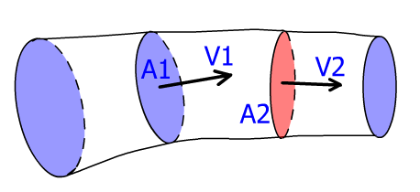
2、流量连续性方程
不可压缩液体作定常流动时，通过流管任一通流截面的流量相等。
q = ν₁ A ₁ = ν₂ A ₂

Slide 3
条件: 1）不可压缩液体
2）液体作定常流动
任一点处的压力、速度和密度都不随时间变化而变化且液体不被压缩。
质量守恒定律
单位时间内流过通道任一通流截面的液体质量相等

Slide 4
流量连续性方程是质量守恒定律在流体力学中一种表达形式
（不可压缩、定常流动）ρ₁=ρ₂
连续性.swf
结论：通过流管任一通流截面的流量相等。
不可压缩液体作定常流动时的
流量连续性方程

Slide 5
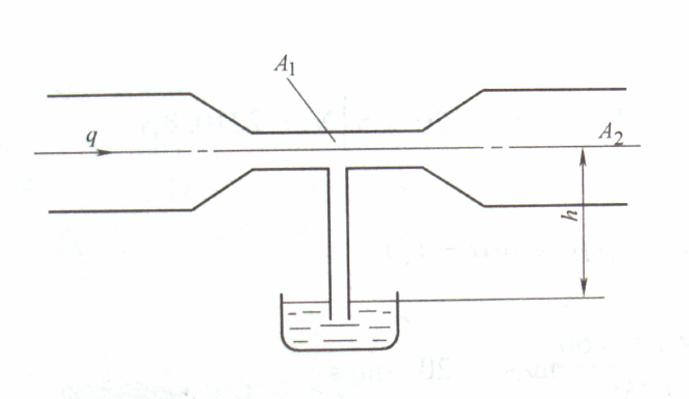
不可压缩液体作定常流动时通过流管任一通流截面的流量相等
流管内液体的速度不仅可以传递，而且可以放大和缩小。当流量一定时，流速和通流截面面积成反比。
1
3
2
q
q
细管不插在水槽中直接通大气，截面2处速度会有什么变化？
A₁>A₂ ；V₁∠V₂

Slide 6
3、伯努利方程
伯努利方程是能量守恒定律在流动液体中的表现形式。

Slide 7
假设理想液体
(无粘性不可压缩) 作定常流动
理想液体
伯努利公式
通过实验提出修正系数、修正项
实际液体
伯努利公式

Slide 8
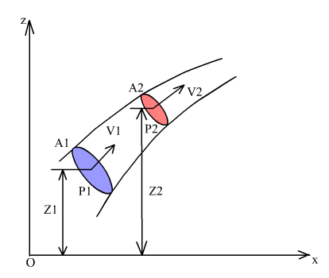
理想液体微流束的能量分析
理想液体没有粘性，在管内作定常流动（任一点处的压力、速度和密度都不随时间变化而变化）时没有能量损失。
在流动过程中，由于它具有一定的速度，所以除了具有位置势能和压力能外，还具有动能。
伯努利.swf

Slide 9
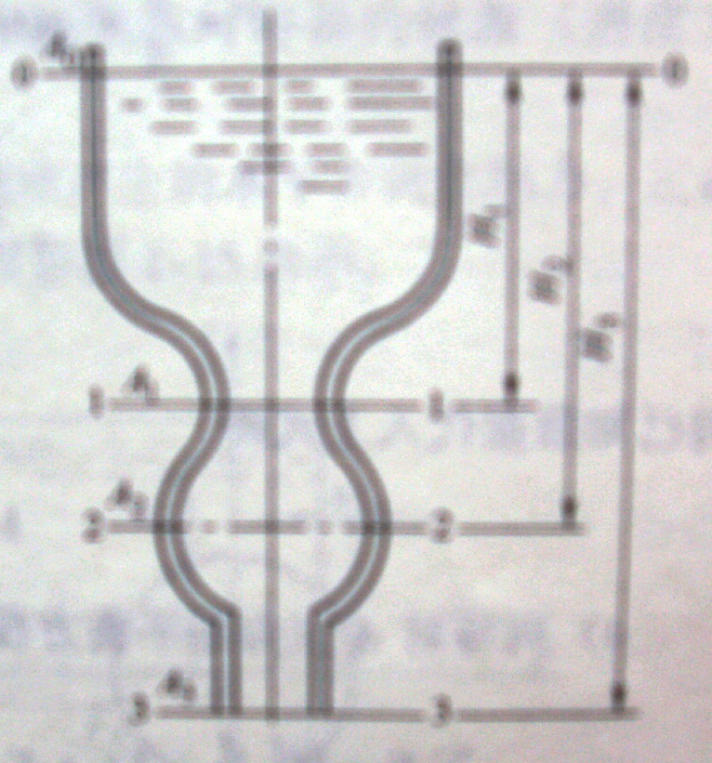
伯努利方程是能量守恒定律在流体力学中一种表达形式
定常流动的理想流束通流截面的总能量
动能、位能、压力能
能量守恒原则
各截面的总能量相等

Slide 10
理想液体伯努利方程
在管内做定常流动的理想液体具有动能、位置势能和压力能三种能量。
在任一截面上的这三种能量都可以互相转换，但其和都保持不变。

Slide 11
理想液体伯努利方程
动能
位置势能
压力能
液体相对静止（动能变化为零 ）
静压力基本方程
位置势能
压力能

Slide 12
理想液体伯努利方程
动能
位置势能
压力能
如果流动是在同一水平面内，或者流场中坐标的变化与其他流动参数相比可以忽略不计，位能变化为零。
液体等高流动（位能变化为零 ）
伯努利原理
动能
压力能

Slide 13
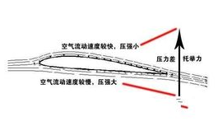
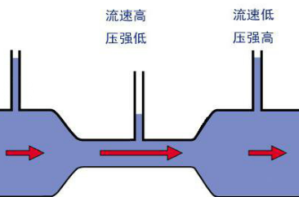
丹尼尔·伯努利在1726年提出了“伯努利原理”
最为著名的推论为：等高流动时，流速大，压力就小

Slide 14
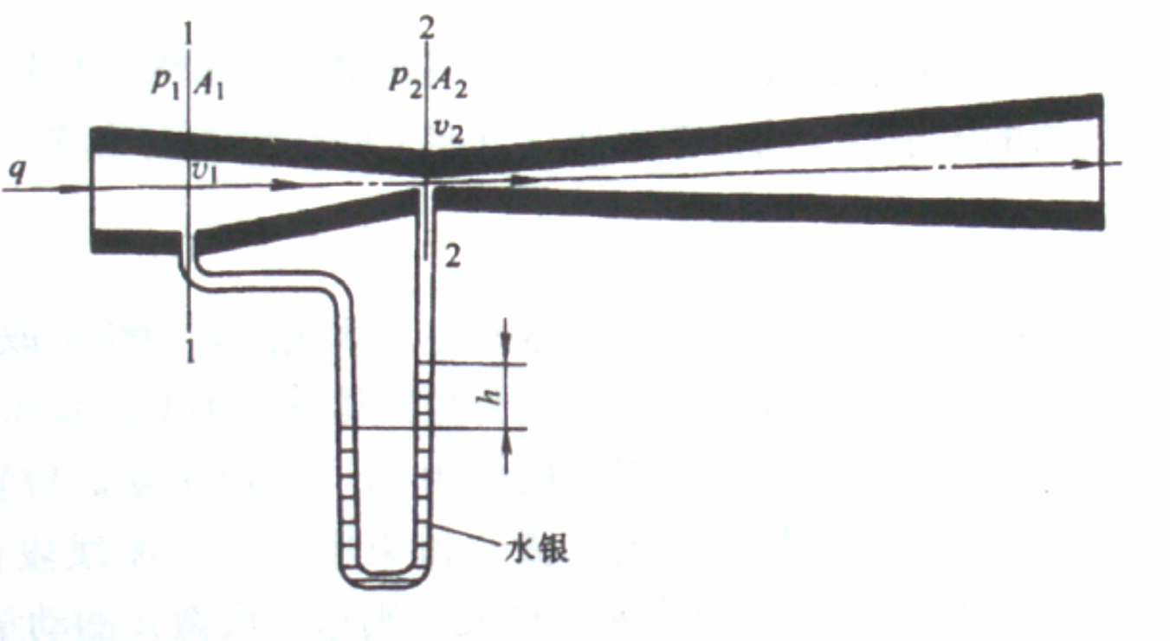
例4、下图是文丘里流量计，它用来测量管内液流的流量（A₁、A₂面积已知），液流流量可直接由水银差压计读数换算得到。
分析1：
已知A₁、A₂二个截面的面积，用连续性方程可算出两个截面的速度比；
A₁V₁= A₂V₂

Slide 15
分析2：
用伯努利方程可得出了A₁、A₂二截面能量守恒的关系式。
动能和压力能有变化，位置势能没变化（等高）压力能转变成动能。

Slide 16
分析3：
用静压力平衡方程可得出A₁、A₂二截面压力的关系式。注意U型管二侧液体密度不同。
P₁+ρgh= P₂+ρ₁gh

Slide 17
A₁V₁= A₂V₂
P₁+ρgh= P₂+ρ₁gh
文丘里流量计工作原理
1、连续性方程
2、静压力平衡方程
3、伯努利方程
将上述三式联立可求得
q = kh^{1/2}

Slide 18
实际液体伯努利方程
修正系数
修正项
理想液体
伯努利公式
实际液体
伯努利公式
实际液体具有粘性，在通流截面上各点的速度是不同的，因此需添加动能修正系数、能量消耗。

Slide 19
1、动能修正系数
实际液体具有粘性，在通流截面上各点的速度是不同的，所以方程中动能这一项要进行修正，其修正系数为a，称为动能修正系数。
液体层流流动时，动能修正系数a = 2，
液体湍流流动时，动能修正系数a = 1。

Slide 20
2、能量消耗
由于液体有粘性，会产生内摩擦力，发热做功，因粘性摩擦而产生能量损失，需修正加一项能量损耗。

Slide 21
理想液体伯努利方程
实际液体伯努利方程
实际液体有粘性，在通流截面上各点的速度是不同的，所以方程中动能这一项要进行修正，动能修正系数为a。液体层流流动时，动能修正系数a = 2，液体湍流流动时，动能修正系数a = 1。
实际液体有粘性，会产生内摩擦力，发热做功，因粘性摩擦而产生能量损失，需修正加一项能量损耗。

Slide 22
q = kh^{1/2}
文丘里流量计在测量实际液体时，可事先通过实验来标定K系数。

Slide 23
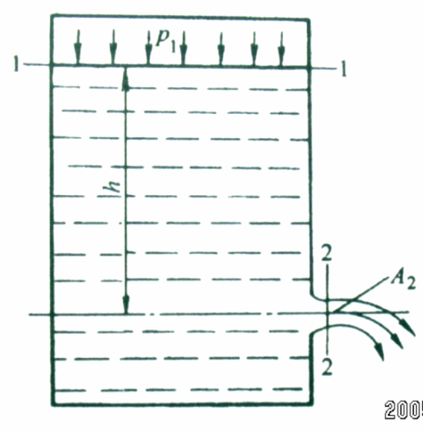
例5、水箱自由液面1-1与小孔2-2的压力分别是P₁和P₂。小孔中心到水箱自由液面的距离为h，且h基本不变，若不计损失，求水从小孔流出的速度。
分析：
1、水箱自由液面1-1：
P₁=P_{a}，V₁≈0，h₁= h
2、小孔2-2
P₂ = P_{a}，h₂= 0，
V₂ ≈ ?

Slide 24
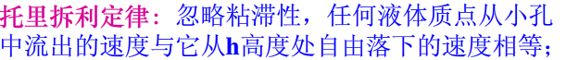
1-1截面：P₁=P_{a}，V₁≈0，h₁= h
2-2截面：P₂ = P_{a}，h₂= 0，V₂ ≈ ?
V₂= (2gh) ^{1/2}

Slide 25
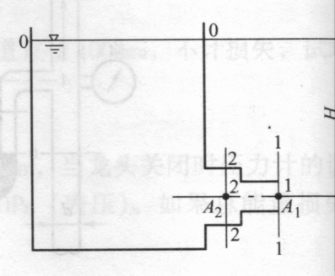
0-0截面:
P₀=P_{a}，V₀≈0，h₀=H
1-1截面:
P₁=P_{a，}V₁≈?，h₁=0
2-2截面:
P₂≠P_{a}，V₂ ≈?，h₂=0

Slide 26

解题应注意：
1、选取合适的基准面，一般取液平面，这时液平面压力一般等于大气压，V≈0。

Slide 27
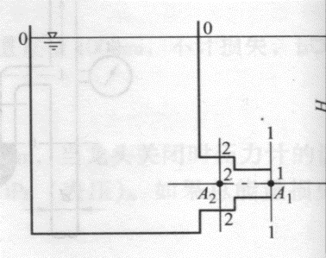
解题应注意：
2、截面上的压力都取相对压力或都取绝对压力，注意单位的统一。
① P_{a} = 0时，计算出的P₂是什么压力？
② P_{a}≠0？计算出的P₂是什么压力？

Slide 28
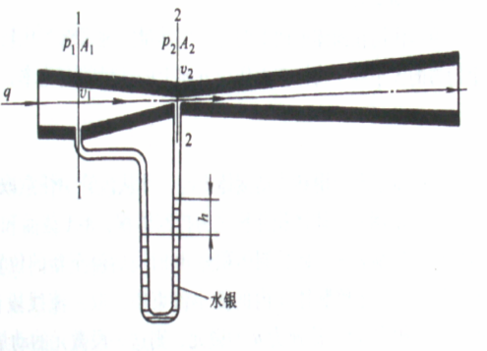
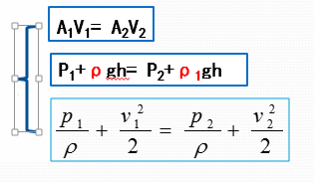
解题应注意：
3、应用伯努利方程和连续性方程的联立来求解问题。

Slide 29
解题应注意：
4、实际液体不要忘记动能修正系数，层流时а=2，湍流时а=1。

Slide 30
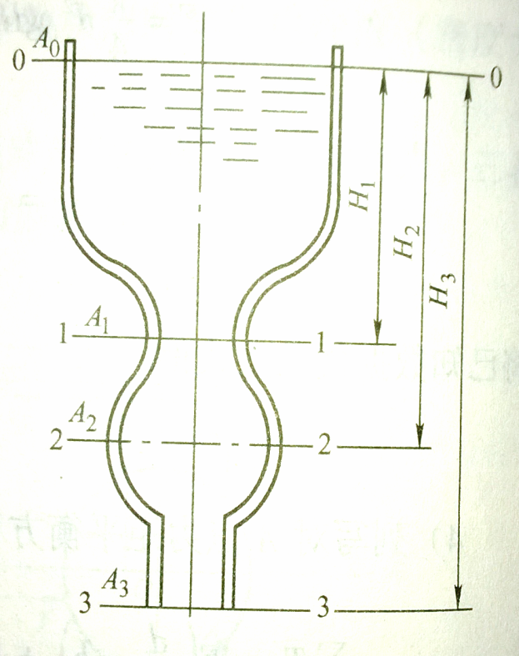
例6、水流沿变截面管向外作定常流动，A₀=4m²，A₁=0.04m²，A₂=0.1m²，A₃=0.03m²。液面到各截面距离为H₁ =1m，H₂ =2m,H₃=3m。试求A₁和A₂处的相对压力。（以水柱高度表示）
分析：
1、选取合适的基准面
基准面取液平面0-0， P₀=Pa，V₀≈0。
2、各截面上的压力单位要统一，都取相对或绝对压力。
题意要求求相对压力以水柱高度表示。H=P/(ρg)

Slide 31
已知;A₀=4m²，A₁=0.04m²，A₂=0.1m²，A₃=0.03m² ，H₁ =1m，H₂ =2m,H₃=3m。试求A₁和A₂处的相对压力。（以水柱高度表示）
3、应用伯努利方程和连续性方程的联立来求解问题。
P₀=P_{a}=0，h₀=3m，V₁≈0。A₀=4m²
P₁=？，h₁ =2m，V₁=？，A₁=0.04m²
P₂=？，h₂ =1m，V₂=？，A₂=0.1m²
P₃=P_{a}=0 ，V₃=?，h₃=0，A₃=0.03m²
A₁ V₁ = A₂V₂= A₃ V₃

Slide 32
作定常流动。A₀=4m²，A₁=0.04m²，A₂=0.1m²，A₃=0.03m² ，H₁ =1m，H₂ =2m,H₃=3m。试求A₁和A₂处的相对压力。（以水柱高度表示）
V₃² = 6g, V₃ =7.67m/s
A₁ V₁ = A₂V₂= A₃ V₃
V₁ =5.75m/s
V₂ =2.3m/s

Slide 33
作定常流动。A₀=4m²，A₁=0.04m²，A₂=0.1m²，A₃=0.03m² ，H₁ =1m，H₂ =2m,H₃=3m。试求A₁和A₂处的相对压力。（以水柱高度表示）
水柱高度：H=P/(ρg)
P_{a}=0，A₁处的压力为相对压力：P₁/(ρg)= - 0.69m水柱
此处为真空度：0.69m水柱
A₂处的压力为相对压力：
P₂/(ρg) =1.73m水柱

Slide 34
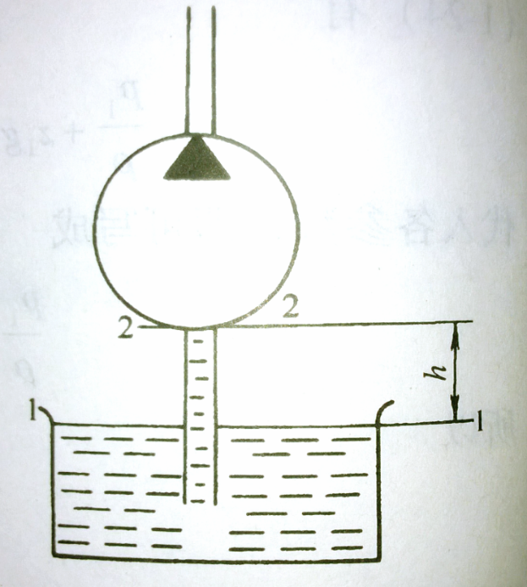
例7、计算液压泵吸油腔的真空度或液压泵允许的最大吸油高度。
分析：
1、油液静止时，泵吸油口的真空度为:ρgh
2、油液运动时，泵吸油口的真空度有以下三部分决定:
①提升油液到某高度所需的压力能；
②产生一定流速所需的压力能；
③吸油管内、滤油网的压力损失。

Slide 35
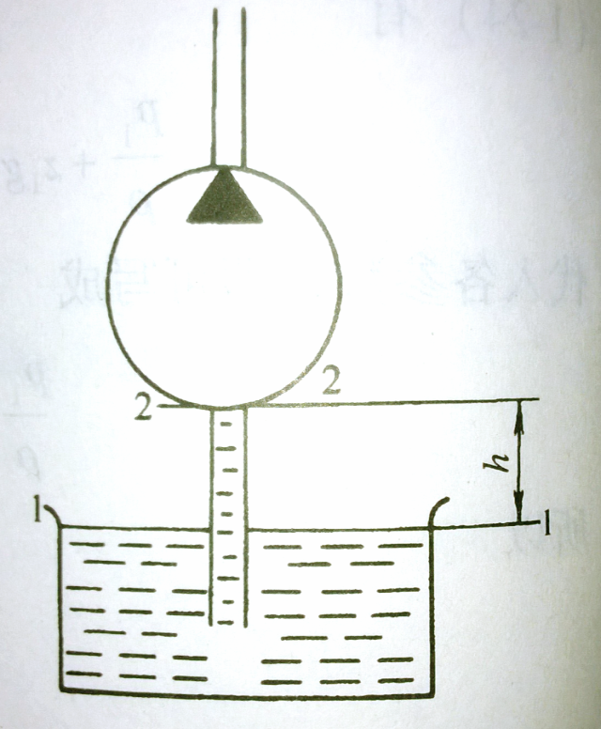
实际液体流动：
1、根据已知液体流动速度判定是层流还是湍流，取α值。
2、注意能量损失的单位换算ρgh_{w} (△P)。
P=P₂,V=V₂
h₂=h
P₁=P_{a},V₁=0
h₁=0
泵吸油口真空度不能太大，即吸油口处绝对压力不能太低，否则产生气穴，导致液压泵噪声过大。在实际使用中最大吸油高度一般应小于500mm。
P_{a} = P₂+ ρgh + а₂ ρ V₂²/2 + ρgh_{w}
真空度= P_{a}-P₂ = ρgh +а₂ ρ V₂²/2+ ρgh_{w} (△P)
吸油高度：h

Slide 36
4、动量方程
动量定理：作用在物体上的力的大小等于物体在力的作用方向上的动量的变化率。

Slide 37
定常流动液体稳态液动力
F---稳态液动力； ρ---液体密度；
q---液体流量； V₁、V₂---平均流速；
β—动量修正系数，
层流时，β=1.33 ；湍流时，β=1。
液体稳态液动力的大小与液体的流量、流速及流动方向有关。

Slide 38
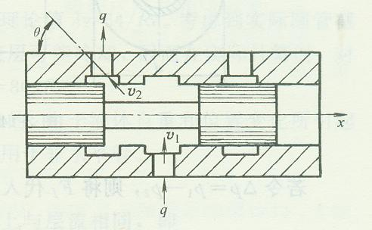
上式为定常流动液体稳态液动力的矢量表达式，用以计算液体流动对固体壁面的作用力。
定常流动液体稳态液动力的矢量表达式在应用时可根据问题的具体要求向指定方向投影，列出该指定方向的动量方程，从而可求出作用力在该方向上的分量，然后加以合成。

Slide 39
例8、求液压阀阀心所受到某一方向的稳态液动力，动量修正系数取β=1。
V₂
y
V₁
根据问题的具体要求向指定方向投影
Fx =ρq(V₂cosϴ-V₁cos90˚)
Fy =ρq(V₂sinϴ-V₁sin90˚)

Slide 40
Ѳ₁、Ѳ₂是液流流经滑阀时进、出口流束与滑阀轴线之间的夹角，称为液流速度方向角。
滑阀的流量大、管径大，液动力也大，操作阀芯移动光靠电磁吸不动，需用电液动或液动等方式。

Slide 41
本 节 回 顾
质量守恒
1、连续性方程
q = ν₁A ₁ = ν₂A ₂
不可压缩液体
作定常流动
不可压缩液体作定常流动时，通过流管任一通流截面的流量相等。

Slide 42
在管内做定常流动的理想液体具有动能、位置势能和压力能三种能量，在任一截面上的这三种能量都可以互相转换，但其和都保持不变。
理想液体
伯努利方程
实际液体
伯努利方程
伯努利原理
能量守恒
静压力
基本方程

Slide 43
动能和压力能有变化位置势能没变化（等高），压力能转变成动能
压力能、动能、位置势能均有变化位置势能、动能转变成压力能
压力能没变化，动能、位置势能有变化位置势能转变成动能
题型1：
伯努利方程与连续性方程联用，能量转换

Slide 44
实际液体流动：
1、根据已知液体流动速度判定是层流还是湍流，取α值。
2、注意能量损失的单位换算ρgh_{w} (△P)。
P_{a} = P₂+ ρgh + а₂ ρ V₂²/2 + ρgh_{w}
真空度= P_{a}-P₂ = ρgh +а₂ ρ V₂²/2+ ρgh_{w} (△P)
吸油高度：h
题型2：
用伯努利方程计算吸油高度、吸油口真空度等问题。

Slide 45
动 量 方 程
定常流动液体稳态液动力
F---稳态液动力； ρ---液体密度；
q---液体流量； V₁、V₂---平均流速；
β—动量修正系数，
层流时，β=1.33 ；湍流时，β=1。
液体稳态液动力的大小与液体的流量、流速及流动方向有关。

